Slide 1
Практическая работа №1

Slide 2
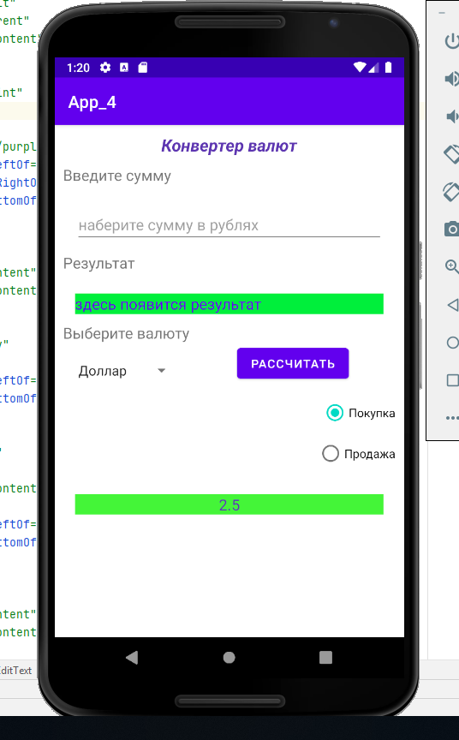
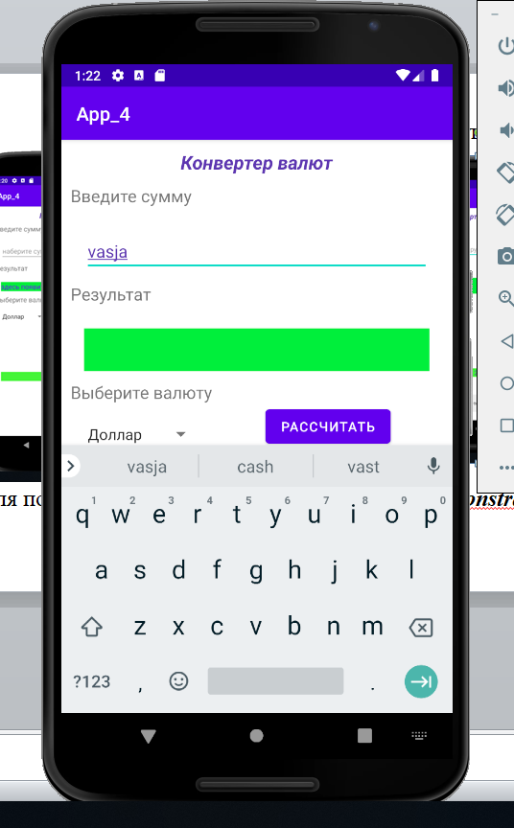
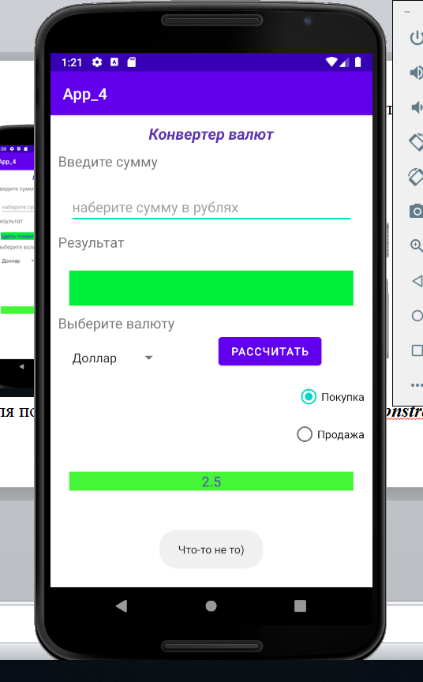
Задание. Разработать приложение «Конвертер валют».
Для позиционирования виджетов использовать ConstraintLayout

Slide 3
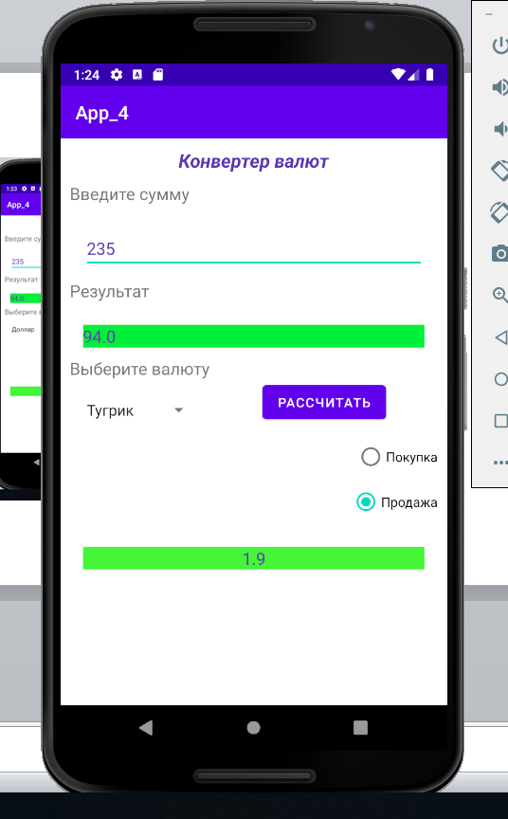
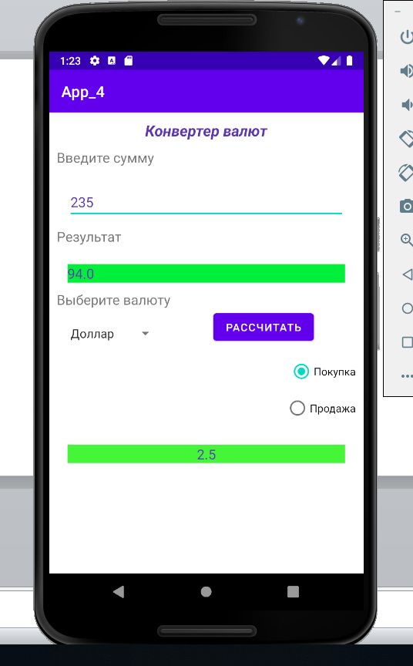
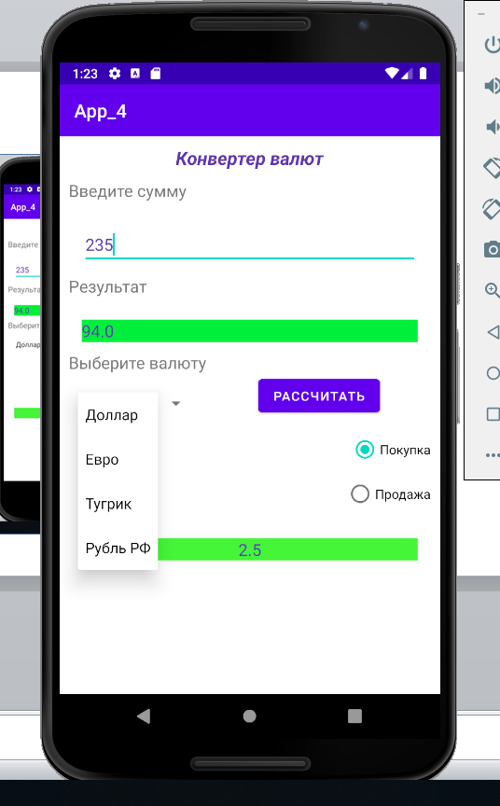
При повороте должна появляться возможность прокрутки

Slide 4
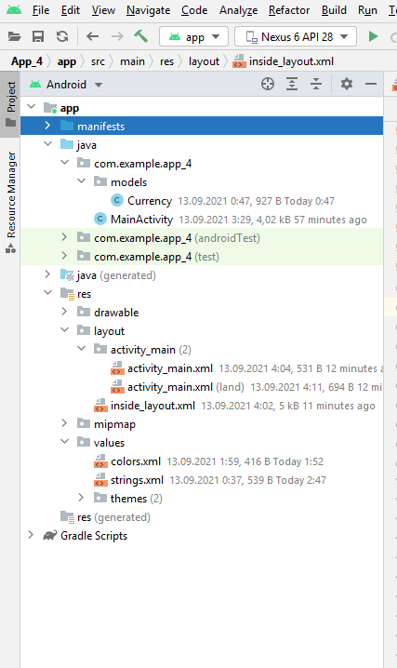

Slide 5
Пользователь вводит сумму в текстовое поле EditView и выбирает из списков (использовать Spinner) валюту, из которой необходимо выполнить конвертацию и валюту, в которую выполняется конвертация.
Результат выводится в текстовое поле TextView.
Расчет суммы конвертации валюты зависит от типа курса: «Покупка», «Продажа». Для каждого из этих типов курсов существует свой расчетный курс валют (задан в виде констант в приложении), который в зависимости от выбора валют и типа курса (RadioButton) отображается в текстовом поле EditText над кнопкой «Рассчитать».
Пользователь должен иметь возможность вводить свой расчетный курс для каждого типа курса в текстовое поле EditText (которое над кнопкой «Рассчитать»).
Приложение должно запоминать при повороте устройства, введенные пользователем выбранный курс валют и введенную сумму в рублях.

Slide 6
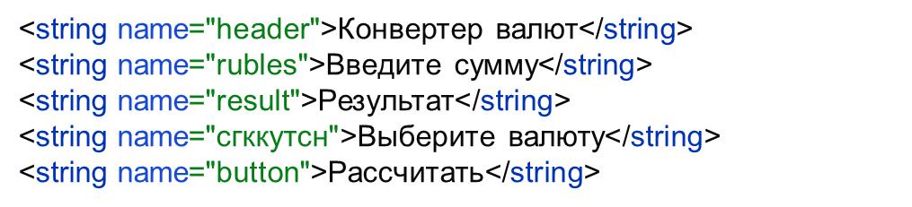
Определим в файле res/values/strings.xml строковые ресурсы для виджетов
Разместим и настроим в макете все необходимые элементы управления.

